Slide 1

Pengolahan Citra Digital
Aditya Alif Nugraha (1301154183)
S1 Teknik Informatika
Telkom University

Slide 2
Outline
Introduction
Konvolusi
Kompresi Citra
Code!

Slide 3
Introduction

Slide 4
Apa itu Pengolahan Citra Digital?
Pengolahan citra digital merupakan proses yang bertujuan untuk memanipulasi dan menganalisis citra dengan bantuan komputer.
Pengolahan citra digital dapat dikelompokkan dalam dua jenis kegiatan :
Memperbaiki kualitas suatu gambar, sehingga dapat lebih mudah diinterpretasi oleh mata manusia.
Mengolah informasi yang terdapat pada suatu gambar untuk keperluan pengenalan objek secara otomatis.

Slide 5
Konvolusi

Slide 6
Apa itu Konvolusi?
Sebuah proses dimana citra/gambar dimanipulasi dengan menggunakan eksternal mask / subwindows / kernel untuk menghasilkan citra yang baru.
Konvolusi sangat banyak dipergunakan dalam pengolahan citra untuk memperhalus (smoothing), menajamkan (crispening), mendeteksi tepi (edge detection), serta efek lainnya.

Slide 7
Proses Konvolusi

Slide 8
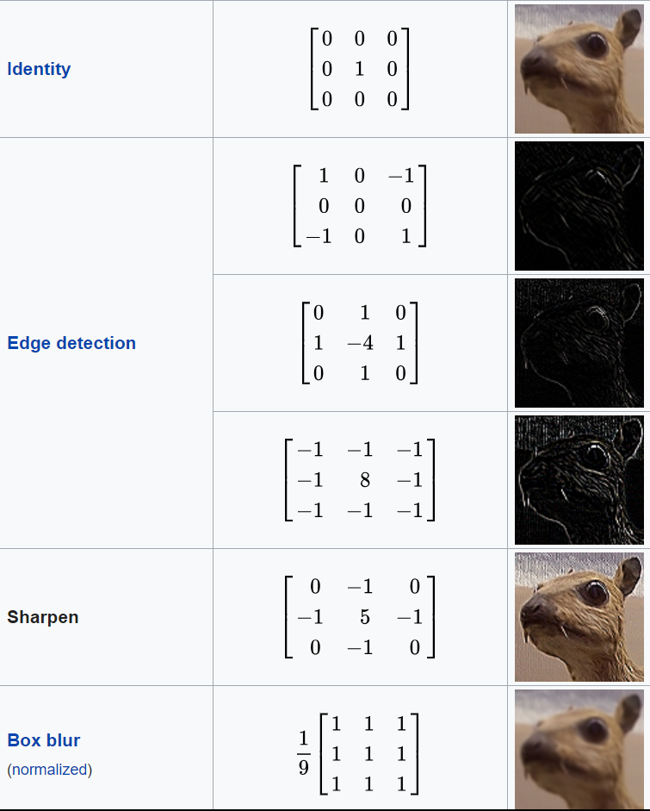
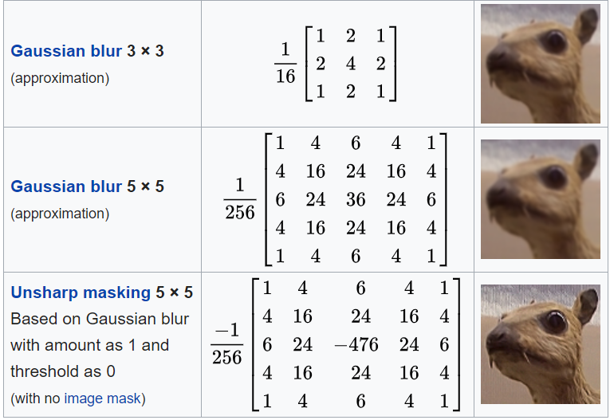
Contoh Kernel

Slide 9
Kompresi Gambar
Quantizing Method

Slide 10
Apa itu Kompresi Citra?
Aplikasi kompresi data yang dilakukan terhadap gambar digital dengan tujuan untuk mengurangi redundansi dari data-data yang terdapat dalam gambar sehingga dapat disimpan atau ditransmisikan secara efisien.
Terbagi menjadi 2 jenis:
Lossy: terdapat data yang hilang
Lossless: tidak ada data yang hilang

Slide 11
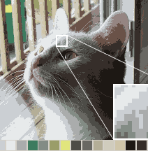
Quantizing Method
Teknik lossy compression dengan cara membulatkan suatu nilai sesuai dengan threshold tertentu
Sehingga jumlah warna yang unik akan menjadi sedikit
Memanfaatkan kelemahan mata

Slide 12
Code!

